Slide 1


Slide 2
ویژگیهای فیزیکی مواد غذایی
دانشکده فنی و حرفه ای ولیعصر
مدرس الهه اربیدار
Physical Properties of food Products
فصل اول: مقدمه ای بر خواص فیزیکی و مکانیکی محصولات کشاورزی

Slide 3
دلیل لزوم بررسی خواص مهندسی محصولات کشاورزی
طراحی مناسب تجهیزات فرآوری محصولات کشاورزی
طراحی بهینه ماشین های کاشت وبرداشت
نگهداری بهینه محصولات کشاورزی و کاهش ضایعات
1

Slide 4
تفاوت محصولات کشاورزی با مواد مهندسی
شکل نامنظم
نوع محصول، شرایط محیطی، نوع رقم، شرایط تغذیه ای بر شکل محصولات کشاورزی تاثیر گذار است.
آنالیز انتقال حرارت و جرم به مختصات استوانه ای یا کروی نیاز دارد. تئوری پیچیده هرتز برای تحلیل رفتار محصولات با سطوح منحنی (مانند سیب زمینی) به کار می رود.
تشخیص وِیژگی های درونی محصول (قند، اسیدیته، رطوبت) با اشعه الکترومغناطیس یا امواج فشاری اولتراسونیک هنگامی که سطوح به شکل منحنی باشد، بسیار مشکل است.
شکل محصولات بر روی رفتار آیرودینامیک و هیدرودینامیک موثر است.
2

Slide 5
تفاوت محصولات کشاورزی با مواد مهندسی
ناهمگنی
پایه ساختمانی محصولات کشاورزی یک سلول است. از کنار هم قرار گرفتن سلول ها، بافت های مختلفی تشکیل می گردد.
میوه ها، سبزی ها، دانه های غلات و برگ های علوفه ای از چندین نوع بافت با خصوصیات متغیر تشکیل شده اند.
ناهمگنی محصولات کشاورزی بر خواص مکانیکی، خواص الکتریکی، خواص نوری و ... تاثیر گذار است.
3

Slide 6
تفاوت محصولات کشاورزی با مواد مهندسی
تغییرات
رطوبت
با گذشت زمان، رطوبت محصولات کشاورزی کاهش می یابد. تغییر رطوبت منجر به تغییر در فشار مایع درون سلولی(فشار تورمی، Turgor Pressure) می گردد.
چسبندگی علوفه های فشرده که به صورت قرص یا مکعب درآمده اند، متاثر از تغییرات رطوبت است.
دانه های با رطوبت بالا نسبت به دانه هایی با رطوبت پایین تر، سخت تر آسیاب می شوند.
تغییرات محتوای رطوبتی، تغییرات زیادی در چگالی، انتقال حرارت، گرمای ویژه، خواص مکانیکی و خواص دی الکتریک ایجاد خواهد کرد.
4

Slide 7
تفاوت محصولات کشاورزی با مواد مهندسی
وجود سلول های زنده
محصولات کشاورزی دارای سلول های زنده هستند که تنفس می کنند.
گرمای تولید شده بر اثر تنفس میوه ها و سبزی ها در هنگام طراحی تجهیزات سردخانه باید در نظر گرفته شود.
هنگامی که میوه ها وسبزیجات لهیده می شوند، واکنش های آنزیمی باعث تغییر رنگ بافت آسیب دیده می شود.
5

Slide 8
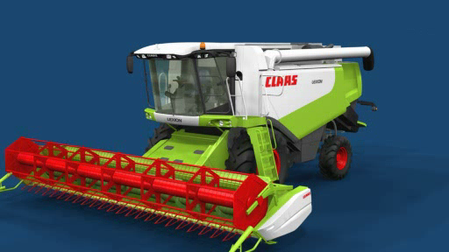
کاربرد علم خواص فیزیکی و مکانیکی در طراحی کمباین غلات
6

Slide 9
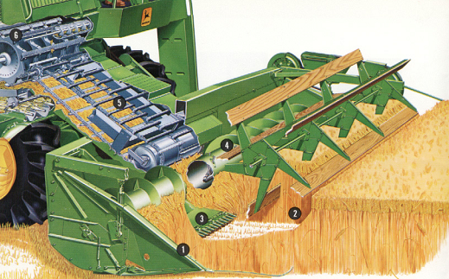
کاربرد علم خواص فیزیکی و مکانیکی در طراحی کمباین غلات
ضریب اصطکاک بین فلز با کاه و بذر
مقاومت خمشی ساقه گندم
مقاومت برشی ساقه گندم
7

Slide 10
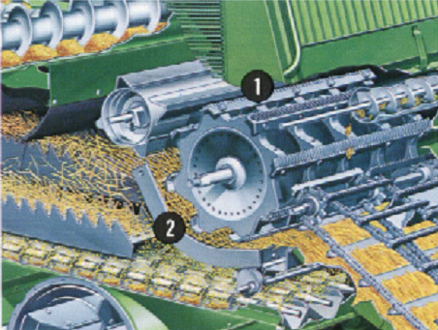
کاربرد علم خواص فیزیکی و مکانیکی در طراحی کمباین غلات
خواص مکانیکی بذر گندم
8

Slide 11
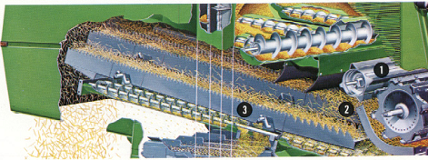
کاربرد علم خواص فیزیکی و مکانیکی در طراحی کمباین غلات
اندازه و شکل بذرها و کزل گندم
9

Slide 12
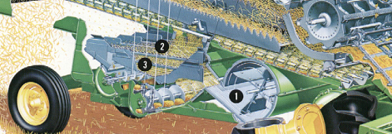
کاربرد علم خواص فیزیکی و مکانیکی در طراحی کمباین غلات
خواص آیرودینامیکی بذر و کلش گندم
10

Slide 13
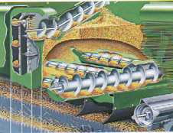
کاربرد علم خواص فیزیکی و مکانیکی در طراحی کمباین غلات
چگالی واقعی
وزن و زاویه استقرار استاتیکی بذر گندم
ضریب اصطکاک بین فلز با بذر گندم
11

Slide 14
Thank You !

